Slide 1
«ЗВЕЗДНЫЙ БАТЛ»
БЫТЬ ПЕРВЫМ В КОСМОСЕ. ВСТУПИТЬ ОДИН НА ОДИН В НЕБЫВАЛЫЙ ПОЕДИНОК С ПРИРОДОЙ – МОЖНО ЛИ МЕЧТАТЬ О БОЛЬШЕМ?
Ю.А. ГАГАРИН

Slide 2
КАБАЧОК "13 СТУЛЬЕВ" | 1 | 2 | 3 | 4 | 5
ОБЩЕПИТ | 1 | 2 | 3 | 4 | 5
ДОМ МОДЫ | 1 | 2 | 3 | 4 | 5
"ПЕСНЯ О ТРЕВОЖНОЙ МОЛОДОСТИ" | 1 | 2 | 3 | 4 | 5
«ФИЗИКИ» И «ЛИРИКИ» | 1 | 2 | 3 | 4 | 5

Slide 3
КАБАЧОК "13 СТУЛЬЕВ"
1.
8 ноября 1961 года в СССР вышла передача, названная в честь марки телевизора. Ее заставкой в 60-е гг. была песня «Берите в руки карандаш».
Последний выпуск передачи состоялся 25 февраля 2022 года

Slide 4
КАБАЧОК "13 СТУЛЬЕВ"
2.
Советский художественный фильм 1961 года, снятый по научно-фантастическому роману Александра Беляева, повествующему о смелом эксперименте по пересадке органов

Slide 5
КАБАЧОК "13 СТУЛЬЕВ"
3.
Художественный фильм 1968 года режиссера Станислава Ростоцкого, в котором один из героев пишет в своем сочинении «Счастье- это когда тебя понимают?»

Slide 6
КАБАЧОК "13 СТУЛЬЕВ"
4.
Фильм – киноэпопея в 4-х частях
1965-1967 гг., снятая по величайшему роману 19 века и получившая «Оскар» за лучший фильм на иностранном языке в 1969 году.

Slide 7
КАБАЧОК "13 СТУЛЬЕВ"
5.
Полнометражный фильм-сказка Александра Роу 1963 года, в котором сила дружбы позволяет главным героям одержать нравственную победу над группкой алчных богачей – королем Йагупопом, наиглавнейшими министрами – Нушроком и Абажем.

Slide 8
ОБЩЕПИТ
1.
Эти конфеты – атрибут советского праздника. Изготавливались с 1967 года в трех вкусах, в состав входит агар-агар – продукт из водорослей, созданный дальневосточными учеными.
Современное название этих конфет – «Приморские».

Slide 9
ОБЩЕПИТ
2.
В 2005 году московский завод «Карат» установил памятник именно этому продукту, производившемуся с
60 гг. 20 века.

Slide 10
ОБЩЕПИТ
3.
Именно этот сладкий продукт, наряду с мясом, попробовал на орбите Юрий Гагарин во время первого в истории человечества космического полета.

Slide 11
ОБЩЕПИТ
4.
Продукт этой торговой марки попал на прилавки СССР в 1965 году. Название бренда придумано в честь имени дочери Валентины Терешковой.
В настоящее к самой любимой советскими детьми форме продукта 3Х5 прибавились и другие формы, а также абсолютно разные добавки и начинки.

Slide 12
ОБЩЕПИТ
5.
Этот оригинальный вращающийся ресторан , расположенный на Останкинской телебашне, был самым высоким в мире в 1965-1975 гг.
Включал в себя 3 зала – «Золотой», «Серебряный», «Бронзовый». Стоимость обеда в самом дешевом («Бронзовом») составляла 7 рублей.

Slide 13
ДОМ МОДЫ
1.
Итальянская синтетическая ткань темно-синего цвета попала в Союз в 1962 году.
Плащи, сшитые из такой ткани абсолютно не занимали место в сумке, были водонепроницаемы, но стоили астрономически дорого – 60-80 рублей

Slide 14
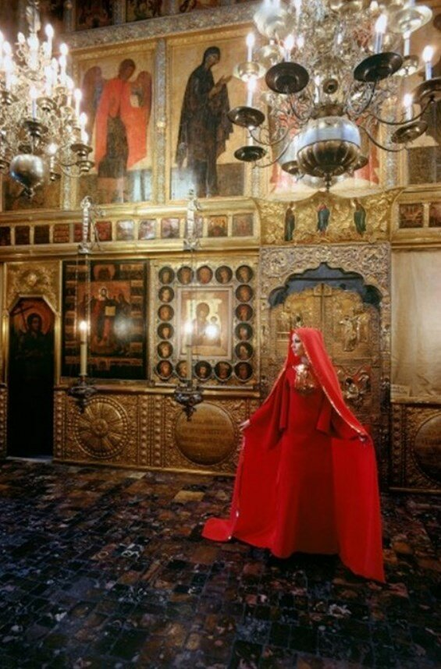
ДОМ МОДЫ
2.
В 1967 этот советский модельер получил Гран-при за платье «Россия» на Всемирном фестивале моды в Москве. Пьер Карден и Марк Боан (представитель Дома Dior) признали его достойным собратом по профессии.

Slide 15
ДОМ МОДЫ
3.
После Фестиваля молодежи в Москве в 1957 в СССР появился новый товар. Созданная отечественная модель была неплохой, но высшим шиком было в 1968 году купить импортный товар из Финляндии. Сейчас фирма Nokia является производителем телефонов, а в те далекие годы она поставляла в Союз дефицитный товар – универсальную обувь.

Slide 16
ДОМ МОДЫ
4.
После Всемирного молодежного фестиваля в Москве 1957 года в стране появляется новое, чуждое большинству советских граждан, явление. Сленговое название данного явления происходит от одесского жаргонного слова, означающего «человека, который много говорит и своим красноречием сбивает цену, покупает товар по дешевке, а потом тут же продает втридорога». Именно тогда в обиход входят такие слова, как лейбл, самострок, фирма`, грины.

Slide 17
ДОМ МОДЫ
5.
Именно эта деталь женского наряда с 1961 года становится популярной, придает даже самому скромному образу своеобразную «остроту». Но работы у травматологов из-за этой детали прибавилось.

Slide 18
"ПЕСНЯ О ТРЕВОЖНОЙ МОЛОДОСТИ"
1.

Slide 19
"ПЕСНЯ О ТРЕВОЖНОЙ МОЛОДОСТИ"
2.

Slide 20
"ПЕСНЯ О ТРЕВОЖНОЙ МОЛОДОСТИ"
3.

Slide 21
"ПЕСНЯ О ТРЕВОЖНОЙ МОЛОДОСТИ"
4.

Slide 22
"ПЕСНЯ О ТРЕВОЖНОЙ МОЛОДОСТИ"
5.

Slide 23
«ФИЗИКИ» И «ЛИРИКИ»
1.
Русский писатель, поэт, публицист, диссидент, лауреат Нобелевской премии, создавший в 60 гг. произведения, отразившие всю неприглядность советской политической системы, подминающей под себя обычного человека.

Slide 24
«ФИЗИКИ» И «ЛИРИКИ»
2.
Советский физик-теоретик, академик , один из создателей первой советской водородной бомбы.
Известен как один из лидеров правозащитного диссидентского движения в СССР, создавшем в 1968 году книгу «Размышления о прогрессе, мирном сосуществовании и интеллектуальной свободе»

Slide 25
«ФИЗИКИ» И «ЛИРИКИ»
3.
В 1966 году в журнале «Москва» был напечатан роман, из которого цензорами было вырезано примерно 12% всего текста. Это не случайно- в произведении присутствует и мистическое измерение, и новое прочтение евангельской истории, пока еще чуждое советскому человеку, но быстро получившее свою армию поклонников. Полностью роман выходит в 1967 в зарубежных печатных изданиях.

Slide 26
«ФИЗИКИ» И «ЛИРИКИ»
4.
Эту песню написал атвор-исполнитель, киносценарист, драматург, киноактер Юрий Визбор в 1964 году. За прошедшие годы ее исполняло множество певцов (профессионалов и обычных бардов). Но в 90 гг. она вновь получила народное признание, когда первая строка песни превратилась в название фильма Дмитрия Астрахана.

Slide 27
«ФИЗИКИ» И «ЛИРИКИ»
5.
Советский физик-теоретик, основатель научной школы, академик , получивший 1962 году Нобелевскую премию за «исследования в теории конденсированного состояния, в особенности жидкого гелия».
Придумал теорию счастья:
Работа +любовь+общение с людьми

